Slide 1
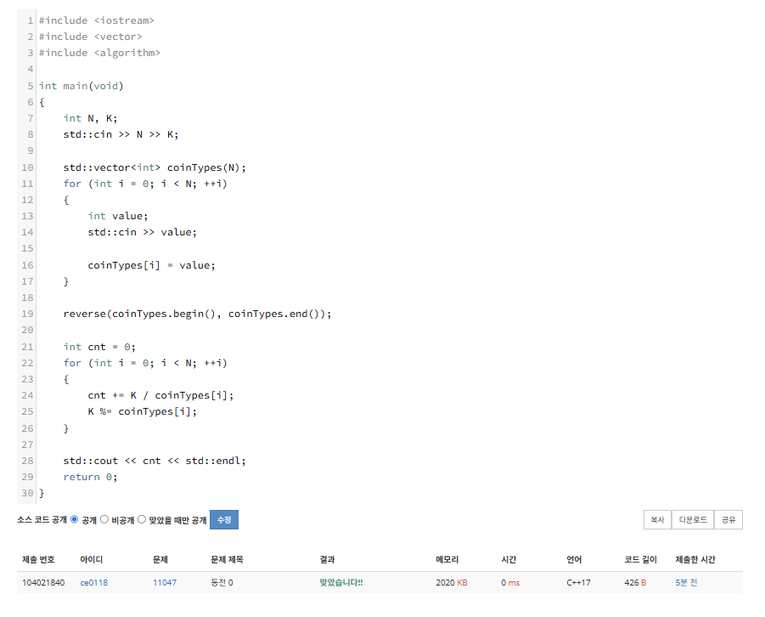
동전 0(백준, 그리디)

Slide 2
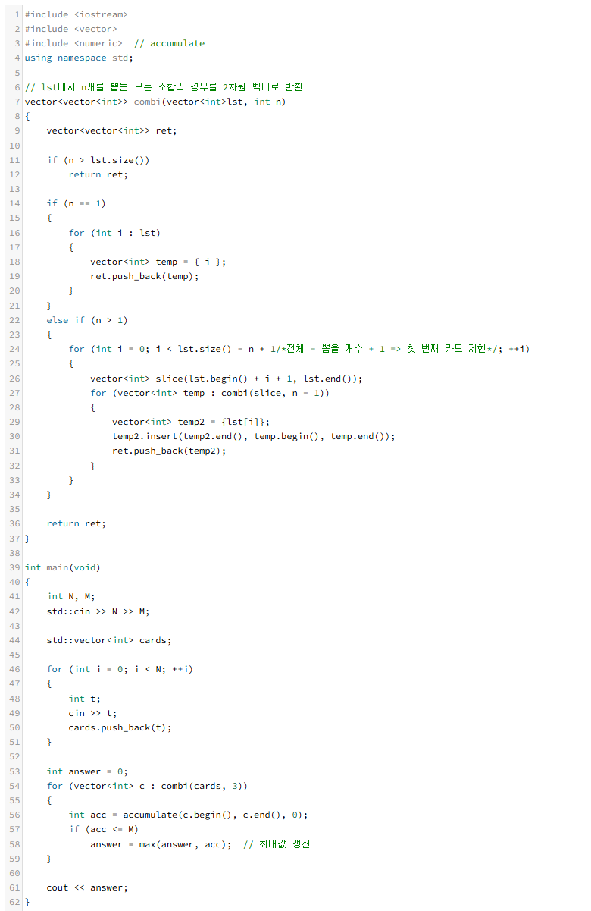
2. 블랙잭(백준, Bruteforce, 조합)

Slide 3
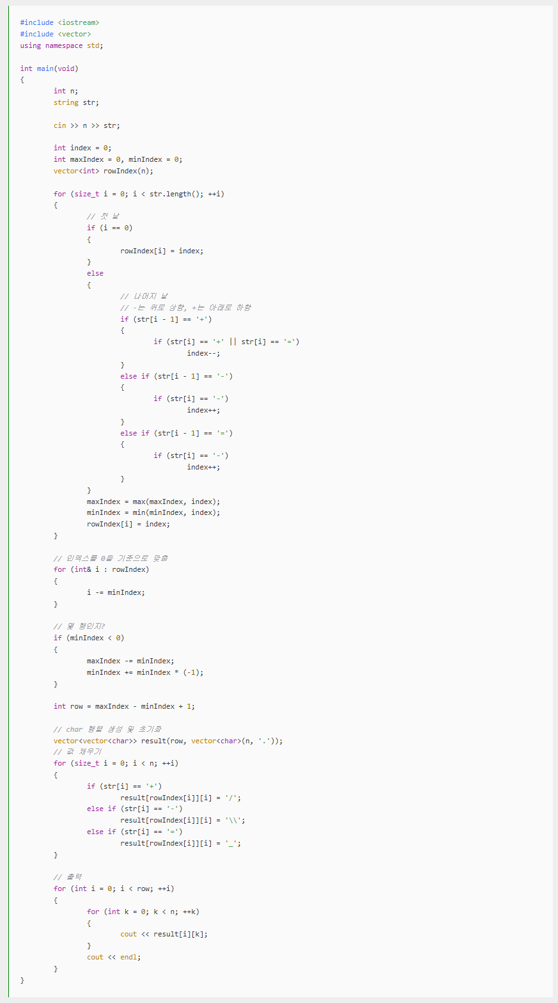
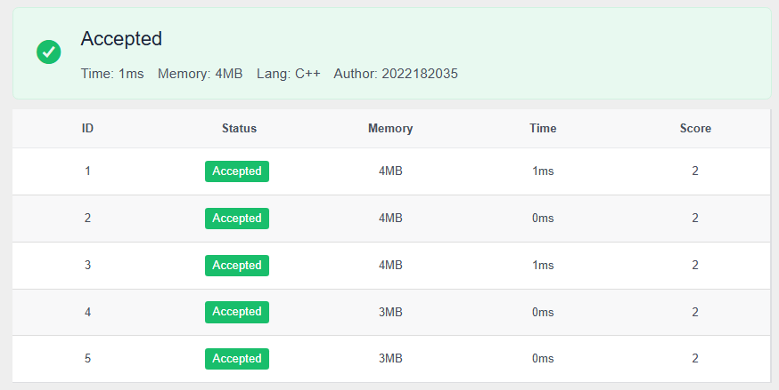
3. 자산 증감 (TUKorea, 구현)

Slide 4
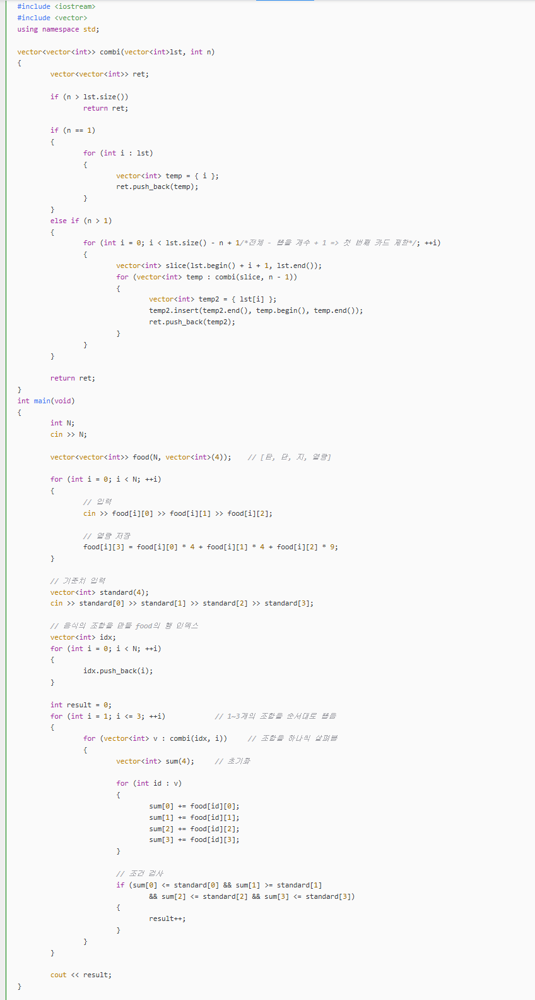
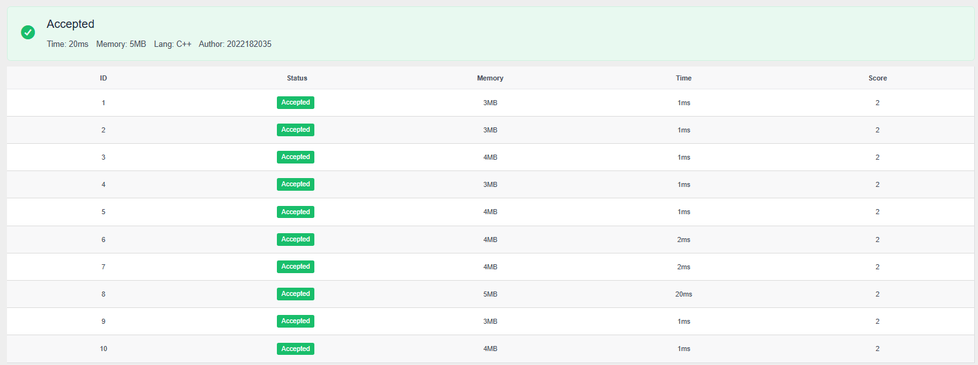
4. 균형 잡힌 영양소 (TUKorea, 조합)

Slide 5
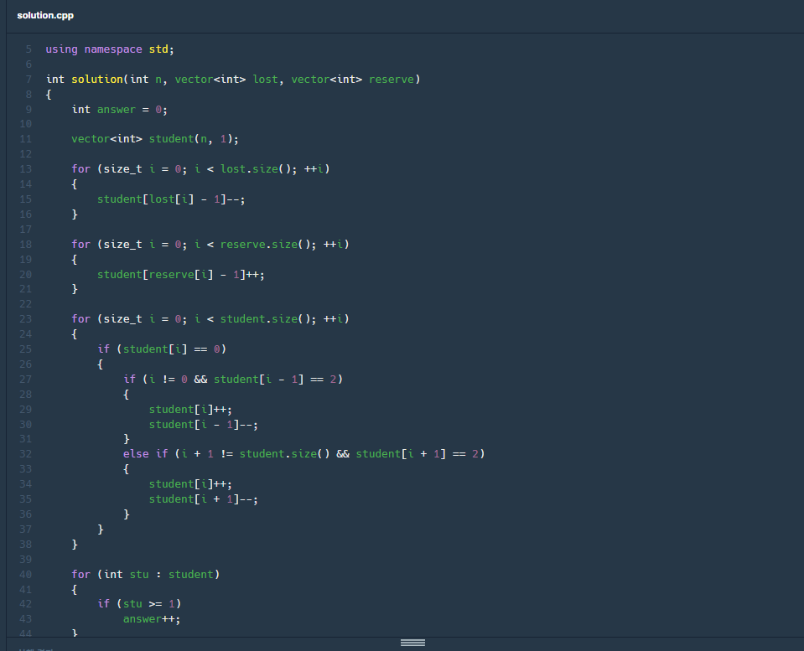
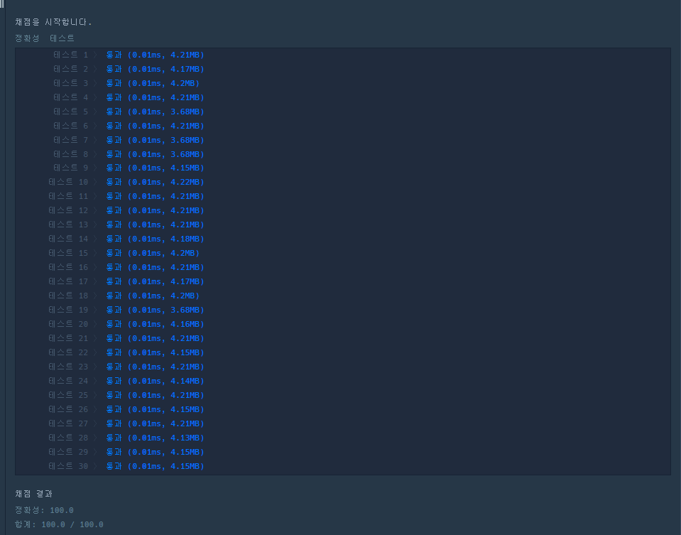
5. 체육복 (Programmers, 그리디)

